Slide 1
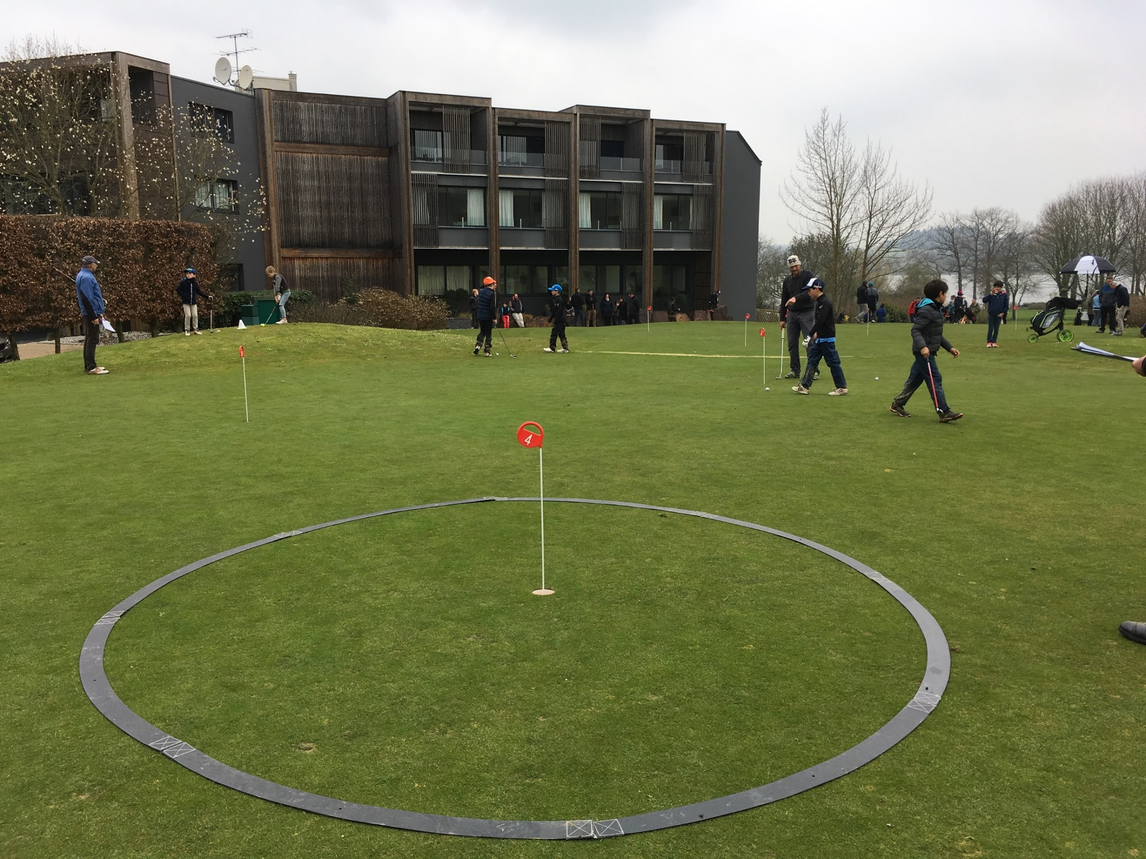
Section jeunes 4 évènements

Slide 2
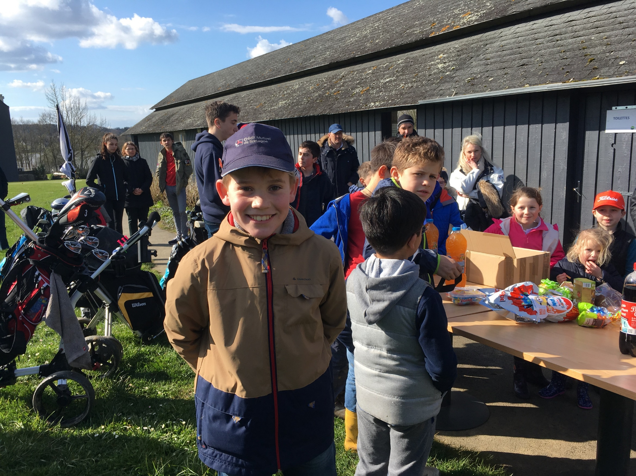
Compétitions club
Coupe de Noël, Coupe de Pâques et fête de l’école de golf
20 participants en moyenne

Slide 3
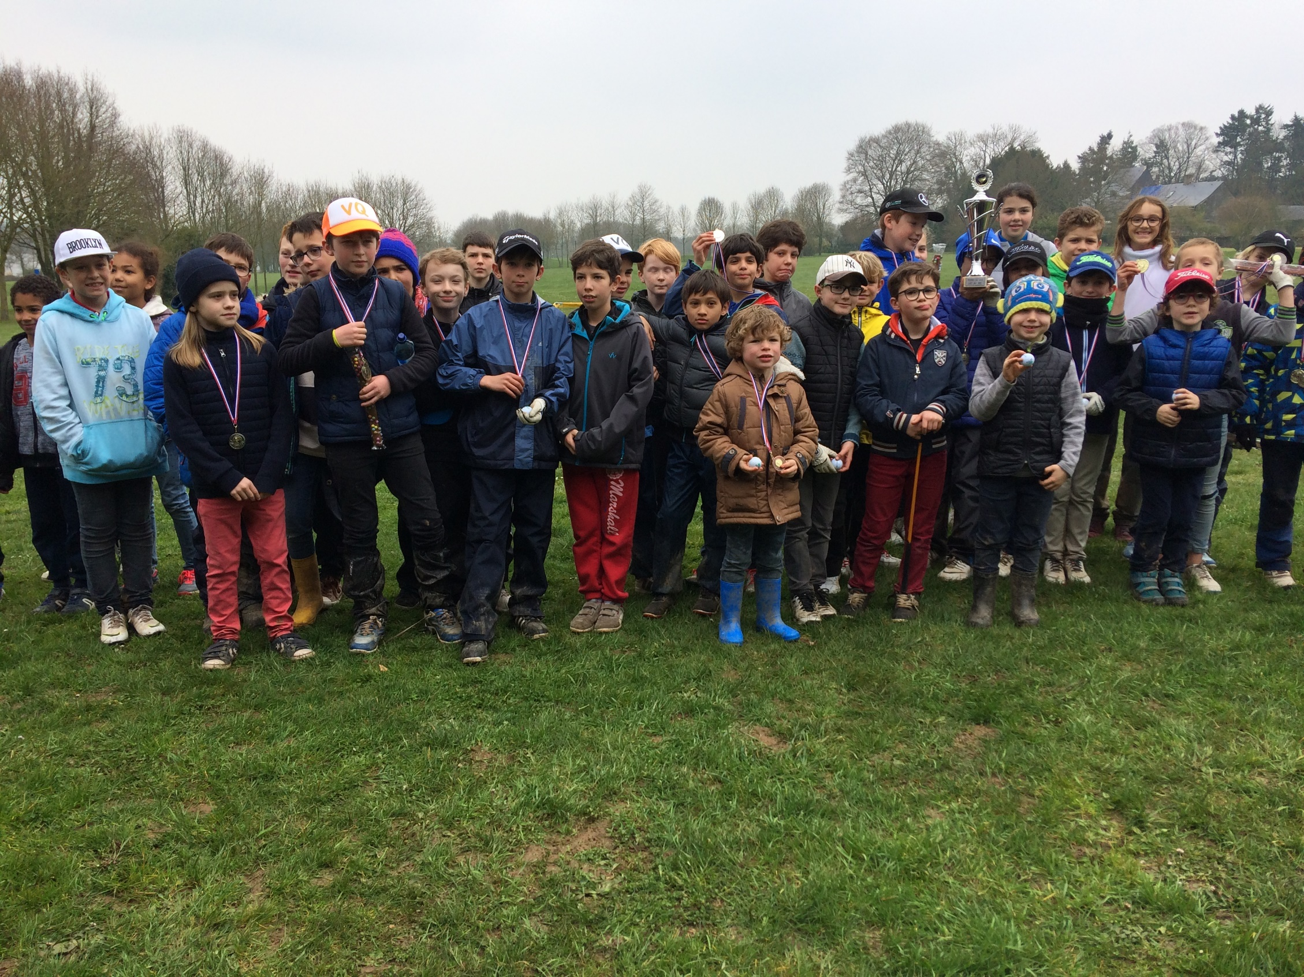
Greensomes interclubs 56
5 étapes, 7 clubs, 5/6 participants en moyenne
Lac au Duc 3ème derrière Baden et Val Queven

Slide 4
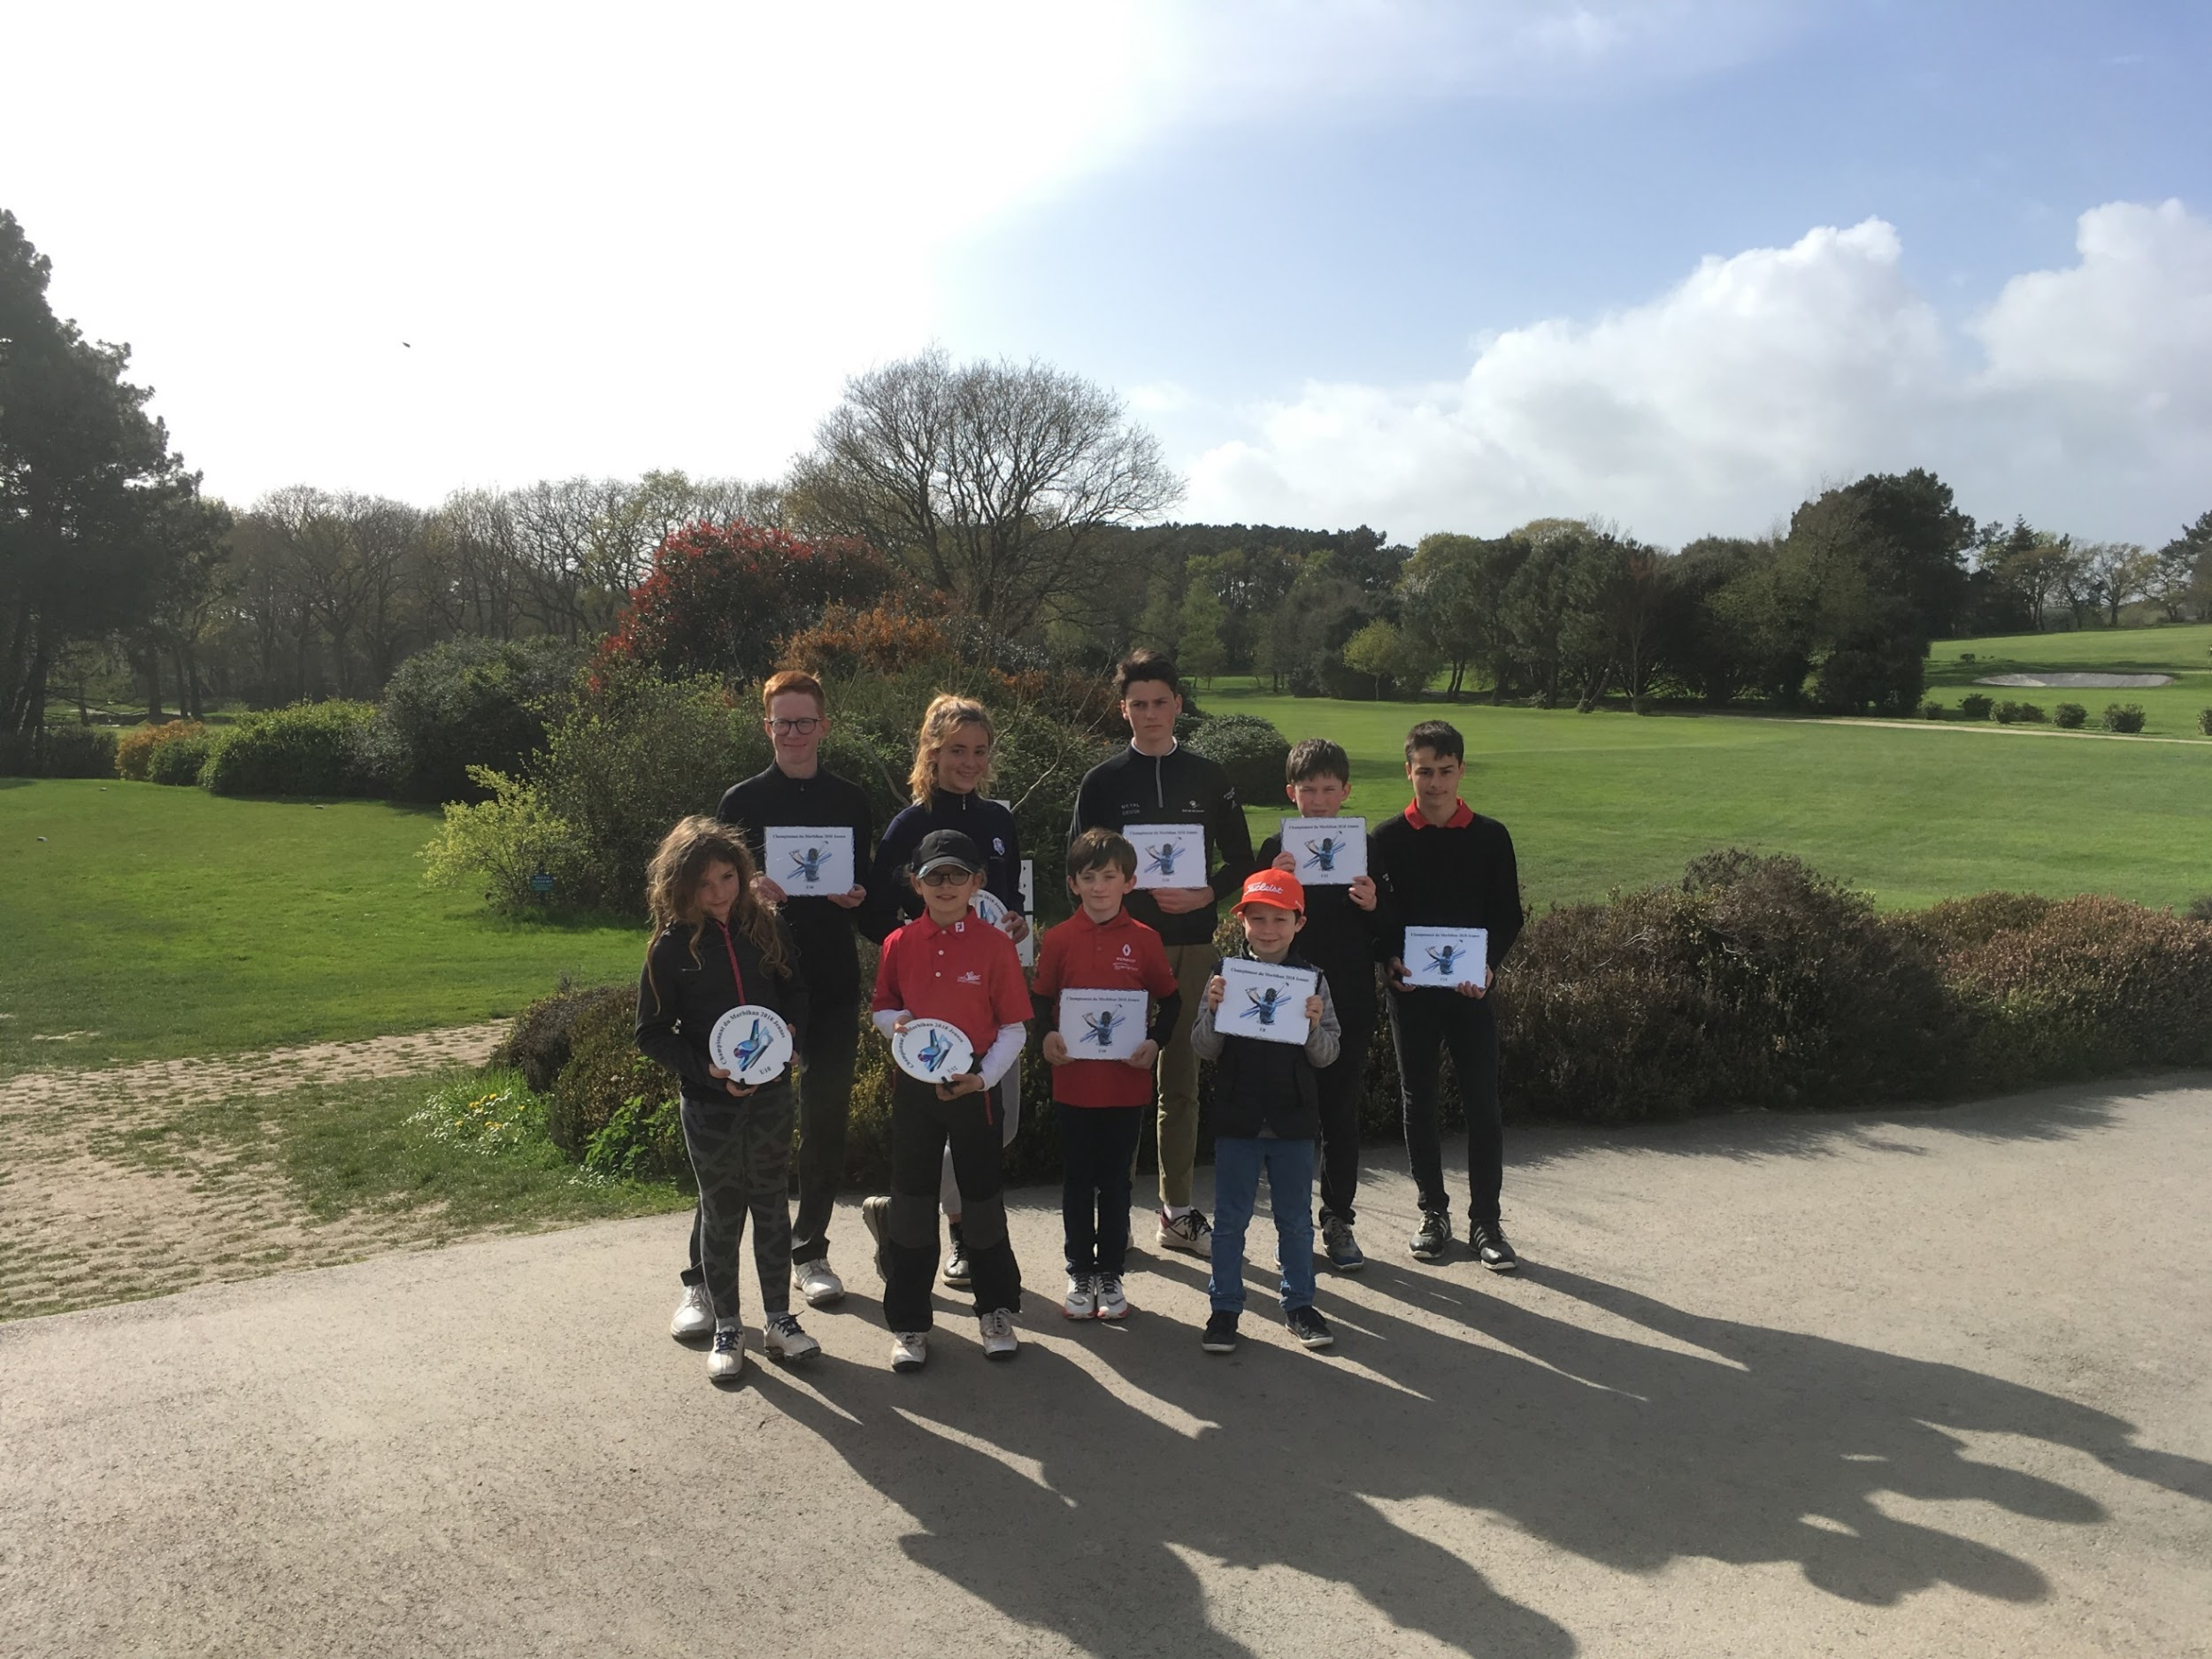
Minitour : Championnat du Morbihan
Deux champions :
U8 gars Peter
U16 fille Sandra

Slide 5
Born For Golf Tour
Épreuve nationale avec ranking commme les grands
6 étapes sur le circuit Breizh, 7 circuits en France et en Suisse
U8 Peter 13ème national
U10 Thomas 50ème , Elouan 90ème
U12 Raphaël 81ème , Paul 100ème
U14 Ligori 46ème

